Slide 1
Развитие самоуправления в школе №8 им.У.Абдукаимова Ленинского района г.Бишкек

Slide 2
История развития Детской Юношеской Организации СОШ№8 Ленинского района г.Бишкек «Жаш Гвардия».
Школьное самоуправление предназначено для развития познавательных интересов учащихся, творческого подхода и активной позиции в образовательном процессе:
в планировании и проведении познавательных дел;
в организации коллективных творческих внеклассных мероприятий;
ведет учет учебных достижений учеников школы.

Slide 3
Через самоуправление решаются задачи:
развитие, сплочение ученического коллектива;
жизненное самоуправление;
умение решать проблемы;
самораскрытие и самореализация личности;
принцип равноправия в совместной деятельности;
формирование и сохранение школьных традиций.

Slide 4
До 2010 года ДЮО СОШ №8 именовалось – ДЮО «Манас». В апреле 2010 года на Совете Лидеров школы было решено переименовать организацию и присвоить ей название « Жаш Гвардия». Это решение было продиктовано веяниями нового времени и тем, что воспитательная система школы перешла на новый этап развития и основным направлением стало направление «Ученик- патриот и гражданин». День рожденья новой организации 19 апреля 2010 года.

Slide 5
С 2010 года 19 апреля празднуется день рождения «Жаш Гвардии», проводится торжественная линейка на Аллее Героев у памятника Т .Бегельдинову, по бульвару Молодая Гвардия и награждаются лучшие активные ученики и классные руководители.
Форма правления президентско- парламентская.
За время существования ДЮО , президентами « Жаш Гвардии» были: Калюжный Тимур 1 год, Сулайманов Бекнур 4 года, Аширова Алина 4 года, Талантбекова Айдана 4 месяца.
В парламент входят 15 членов- лидеров старших классов.

Slide 6
Всего членов ДЮО с 5-11 классы 617 чел.
ДЮО имеет свою символику: флаг, герб, гимн, девиз.

Slide 7
Герб ДЮО « Жаш Гвардия» флаг :

Slide 8
НАШ ДЕВИЗ:
« Гореть и не меркнуть, вперед шагать и новые звезды в пути зажигать».
В школе сложились свои традиции по проведению мероприятий и празднования традиционных праздников.

Slide 9
ДЮО работает по направлениям:
- «- «Здоровый образ жизни»
Профессиональная ориентация»
- «Патриотическое воспитание»
- « Спортивно- оздоровительная воспитание»
- «Профилактика правонарушений»
- « Экологическое воспитание»
- «Культурно- массовое воспитание»
- « Тимуровское движение»
- « ЮИД движение»

Slide 10
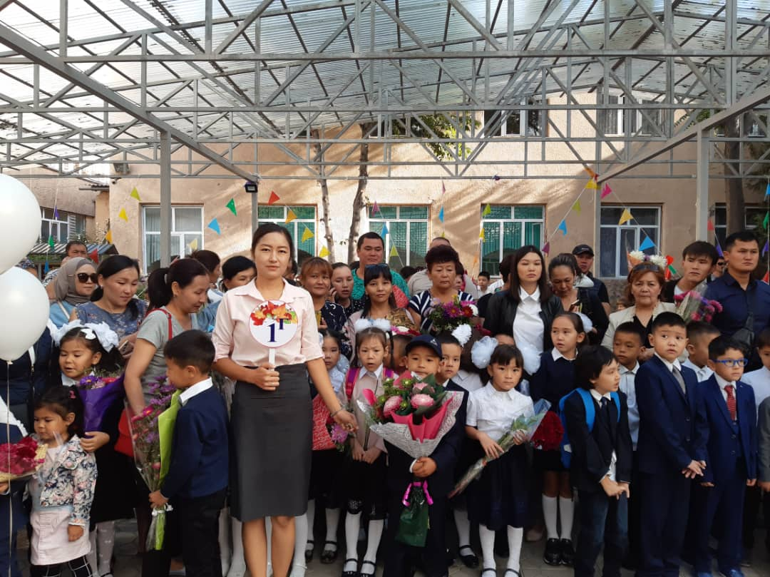
1 сентября « День знаний»

Slide 11
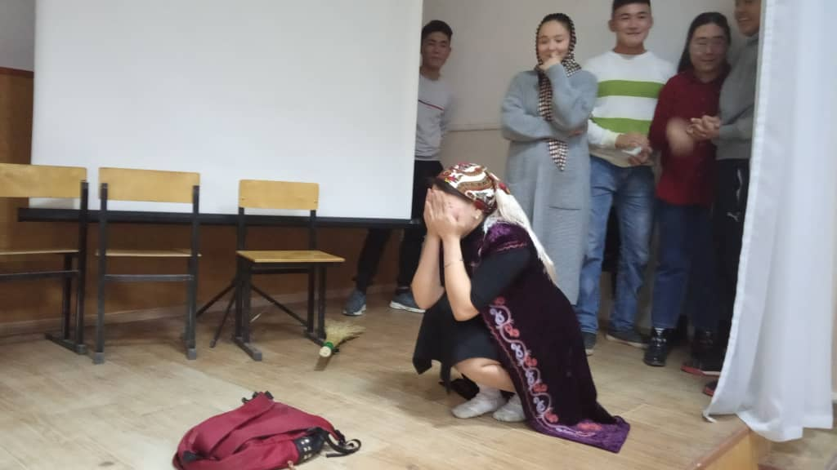
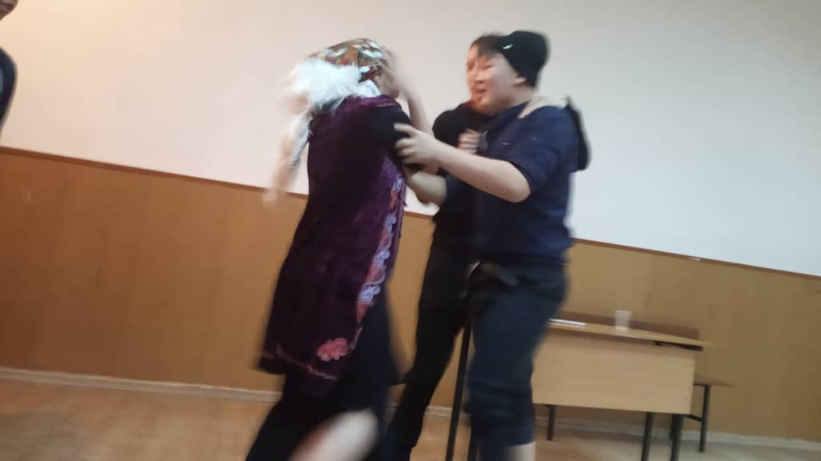
Проект « Останови насилие над детьми»
ДЮО участвует в различных проектах, в данный момент работает над проектом
« Останови насилие над детьми». Участвует в создании форум- театров.

Slide 12
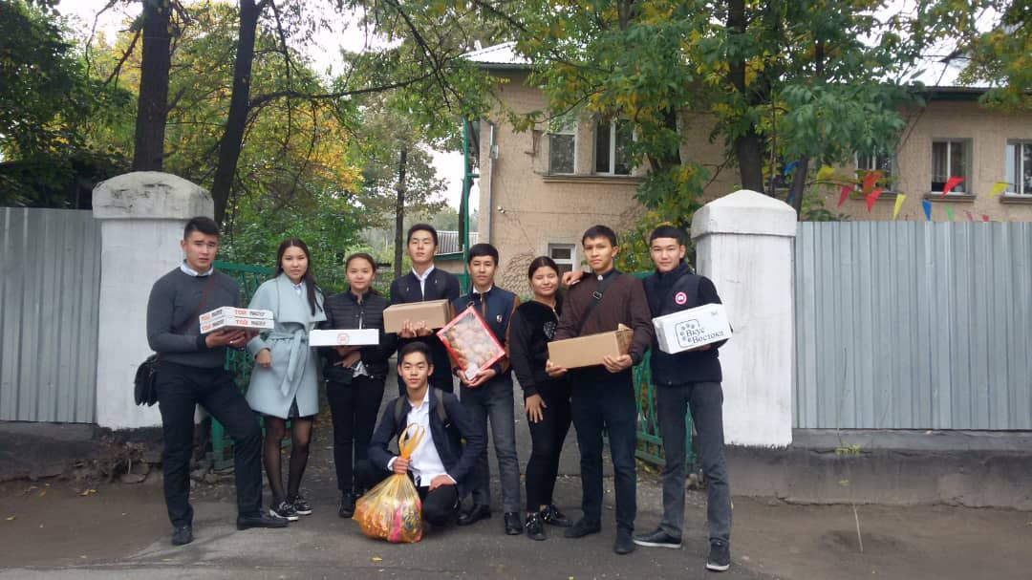
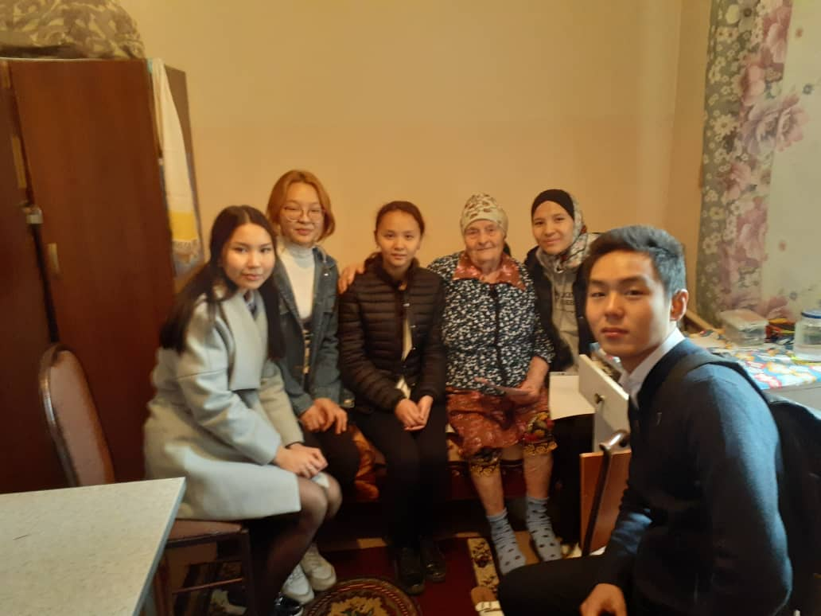
Проект «Память поколений»
Актуальной сегодня становится проблема памяти поколений и сохранение традиций.
Школьные традиции является тем звеном , которое объединяет учителей, учеников, родителей.

Slide 13
Именно та школа, которая стремиться создать для себя доброе имя и через традиции сберечь это доброе имя, имеет будущее. Актуальной сегодня становится проблема памяти поколений и сохранение традиций.
Школьные традиции является тем звеном , которое объединяет учителей, учеников, родителей.

Slide 14
В школе сложились свои традиции по проведению мероприятий и празднования традиционных праздников.

Slide 15
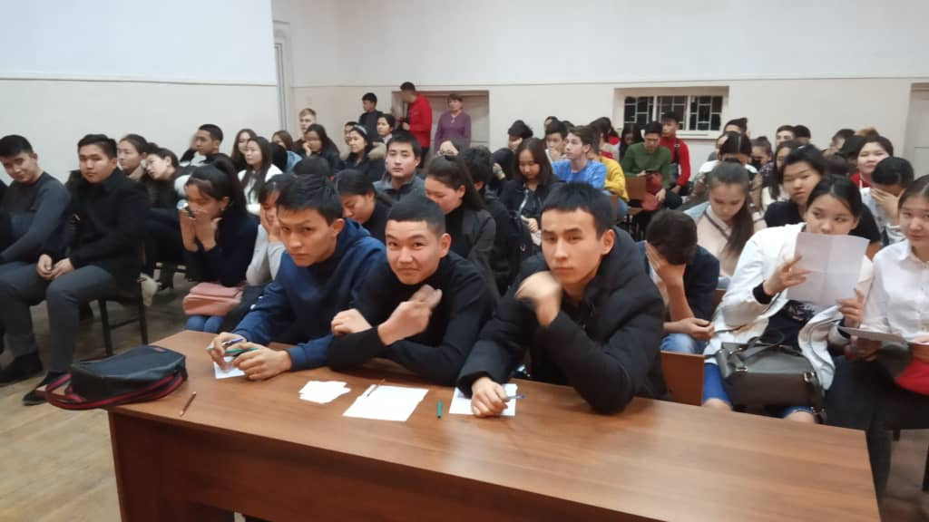
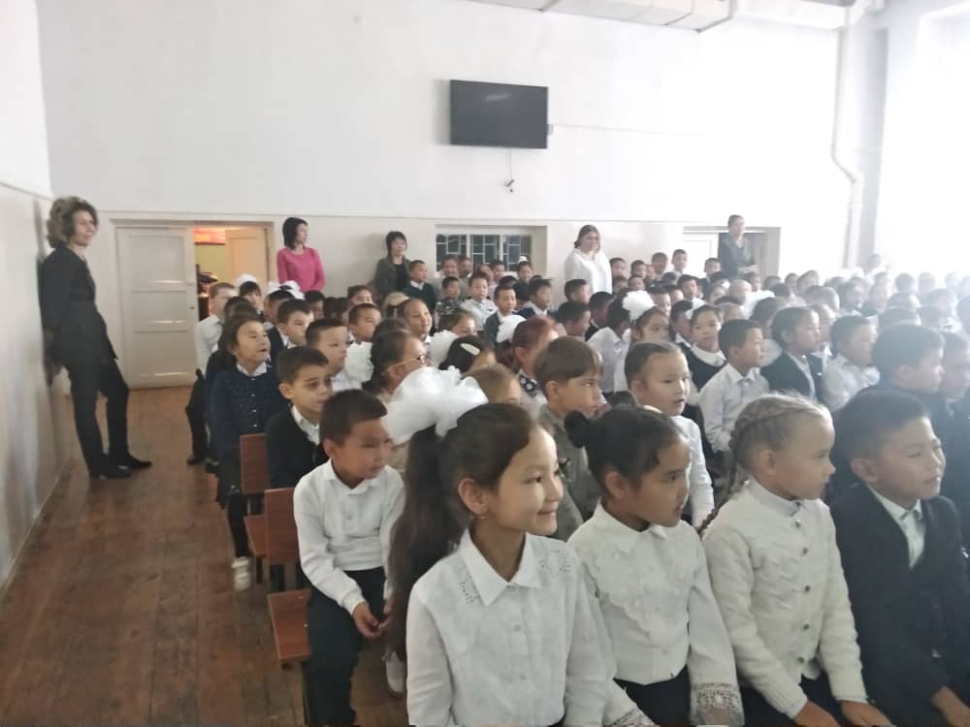
Школа организовывает и проводит мероприятия: посвящение

Slide 16
«Посвящение в первоклассники»

Slide 17
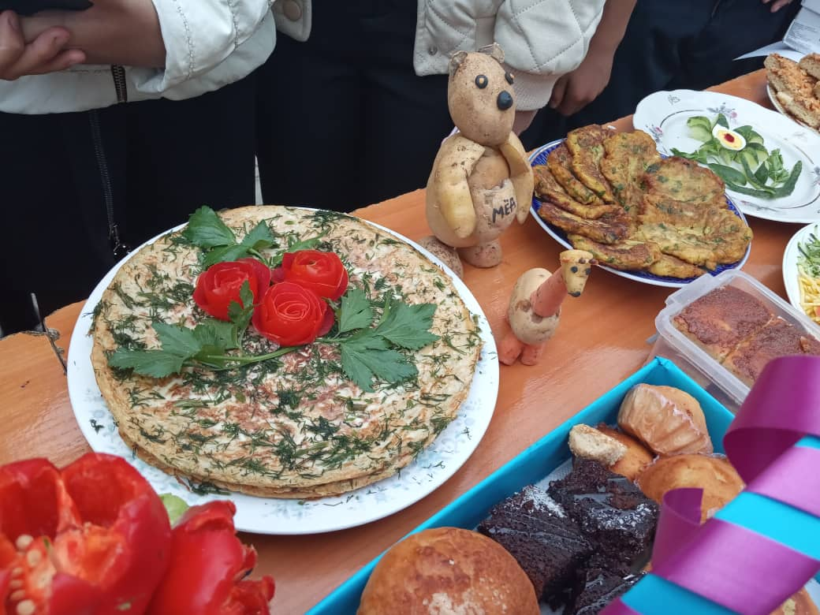
« Дары осени»

Slide 18
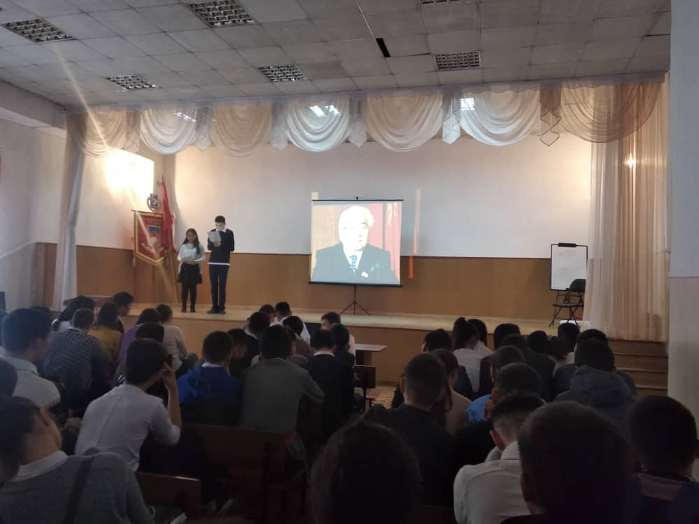
« Т. Усубалиеву 100 лет»

Slide 19
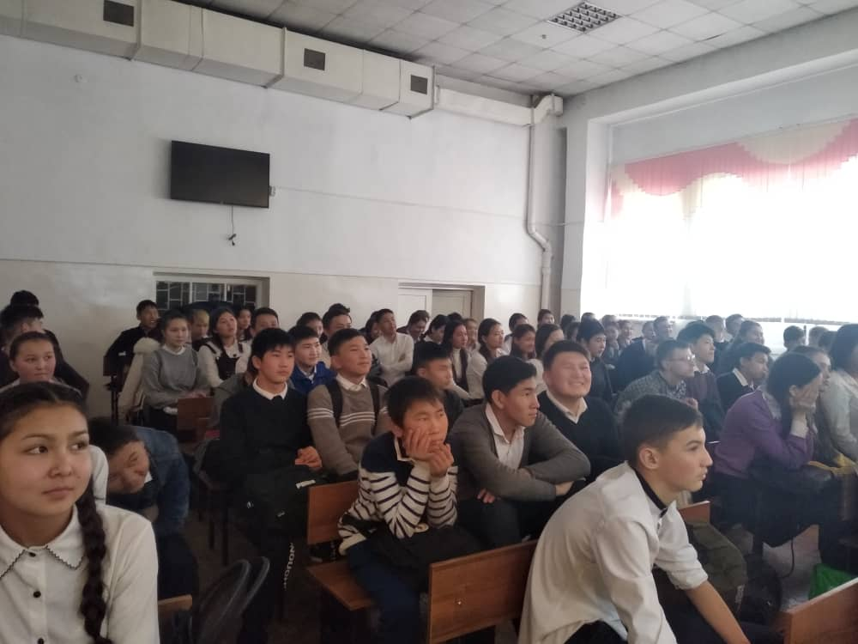
« Международный день ребенка»

Slide 20
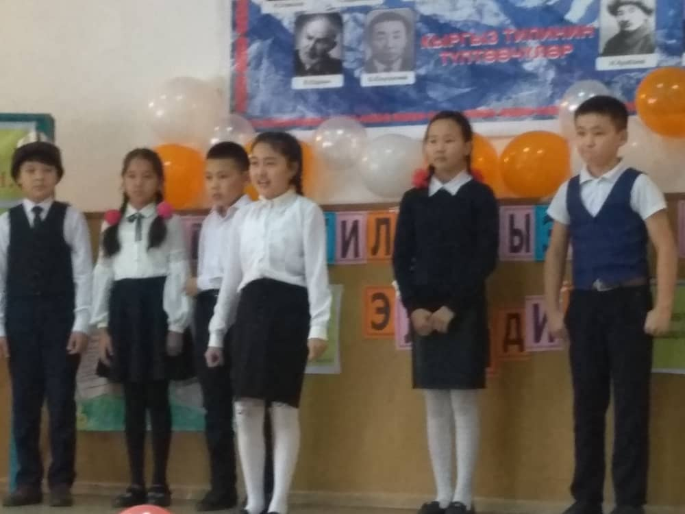
« День Кыргызского языка»

Slide 21
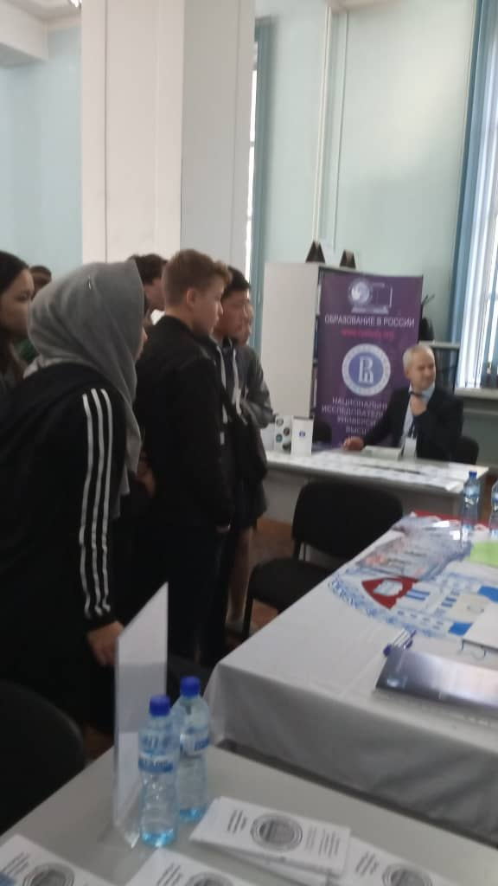
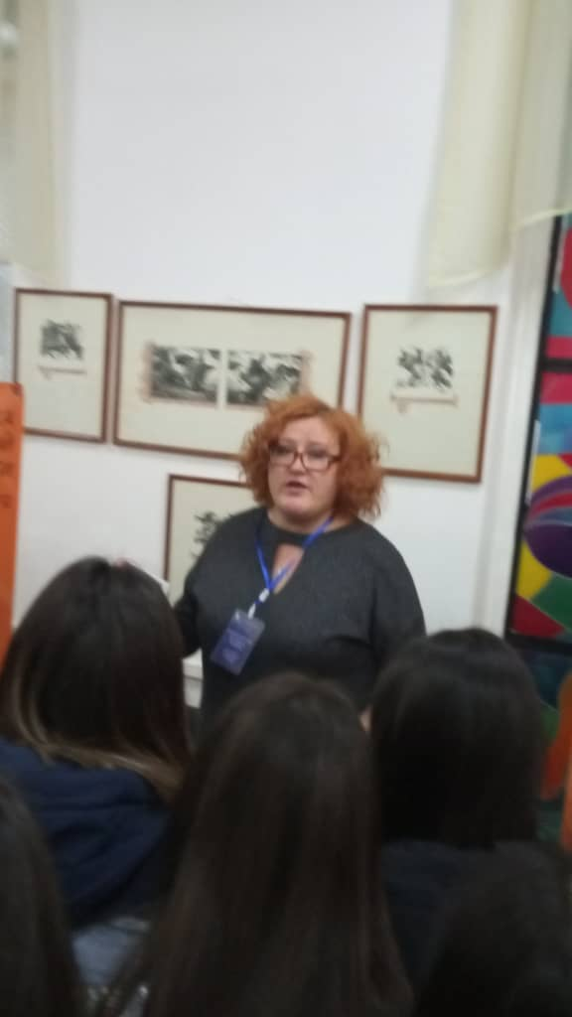
Профориентация старшеклассников

Slide 23
« ЮИД –движение»

Slide 24
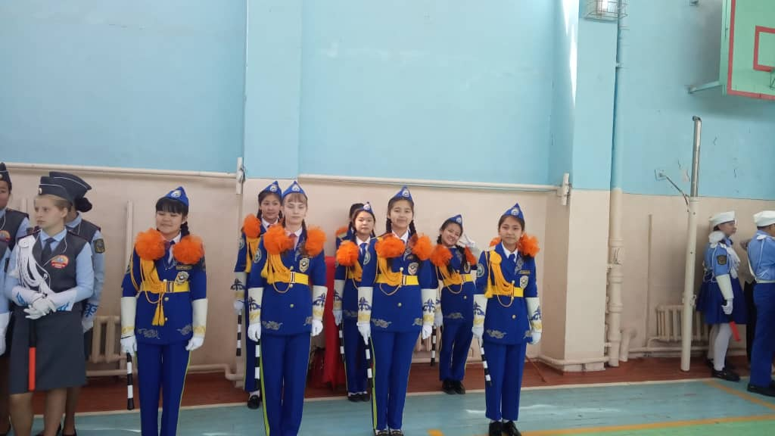
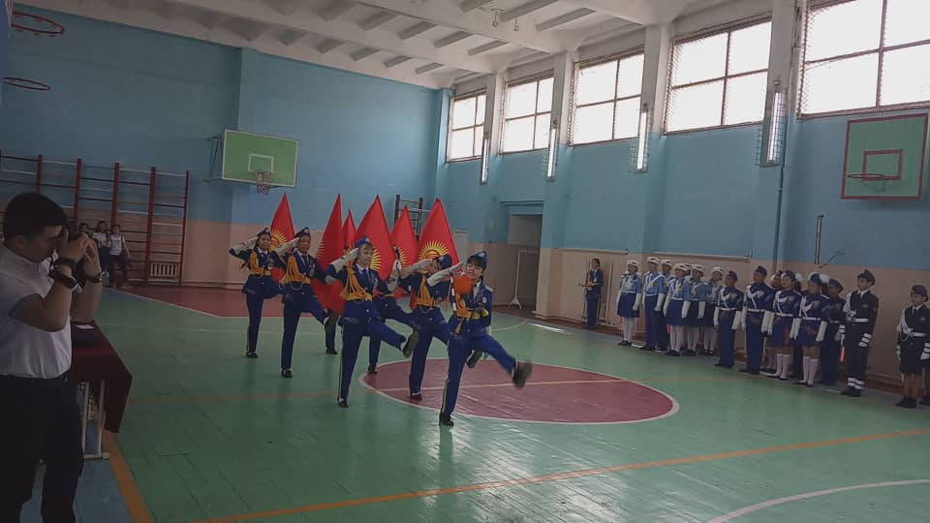

Slide 25
«День девочек»

Slide 26
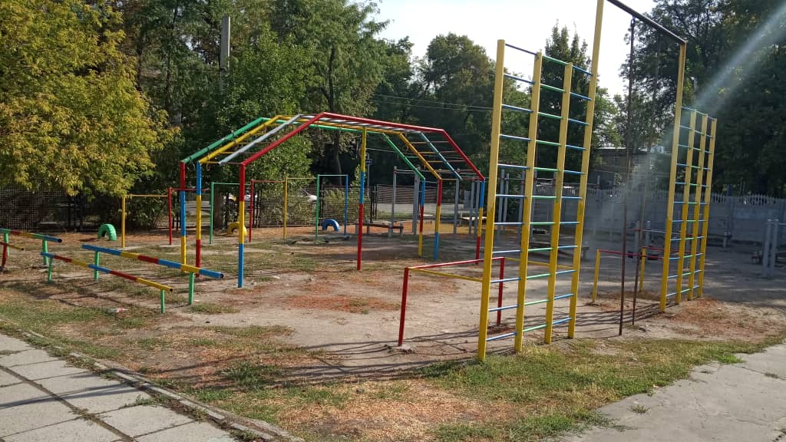
Здоровый образ жизни

Slide 27
Урок физкультуры в 5-б кл.

Slide 28
соревнования «Школьная лига»

Slide 29
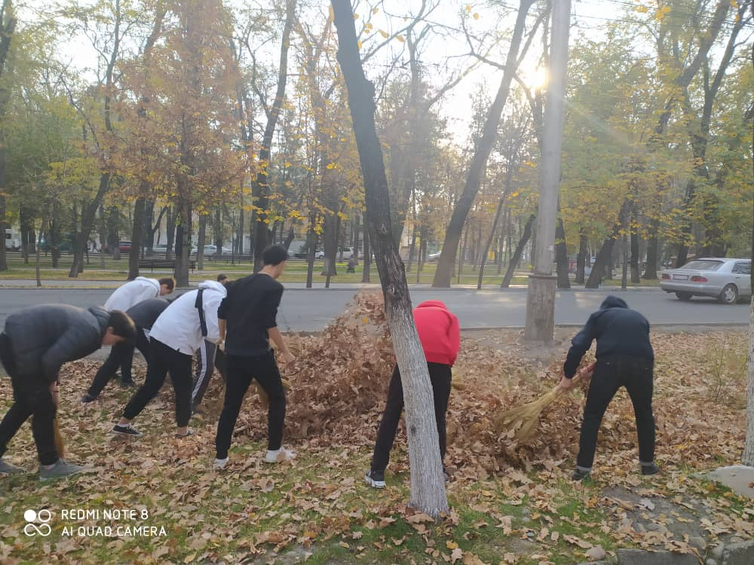
Акции « Мы за чистый город»

Slide 30
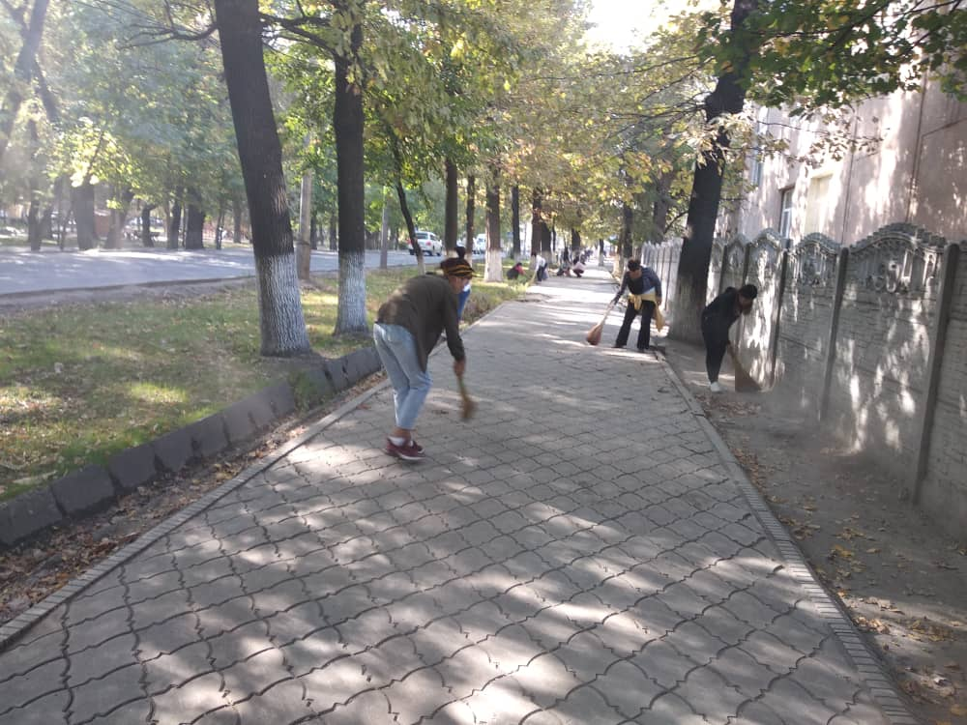
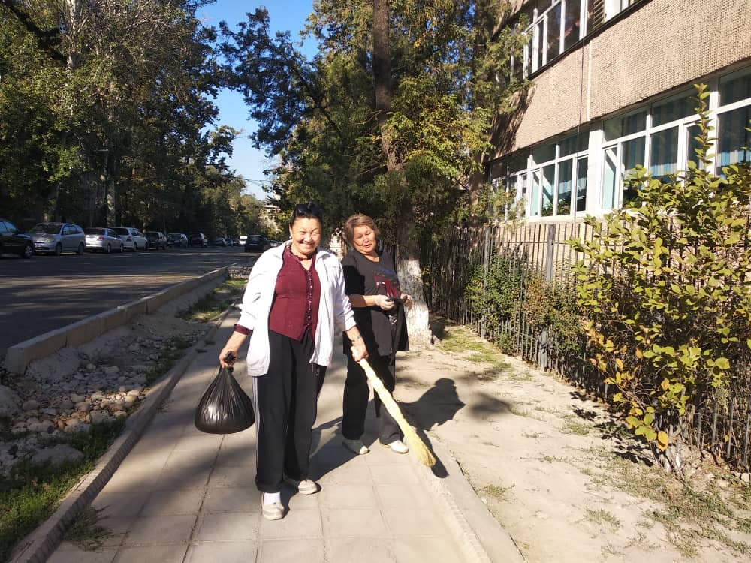

Slide 31
Акция « Милосердие»

Slide 32
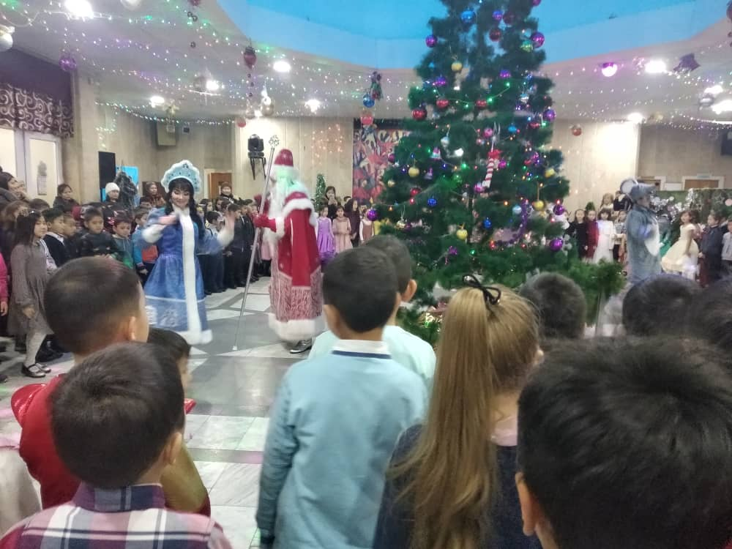
« Новый год- семейные ценности»

